Slide 1
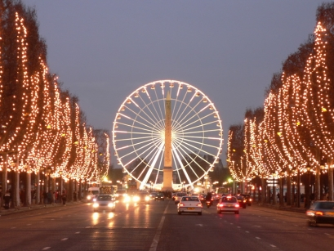
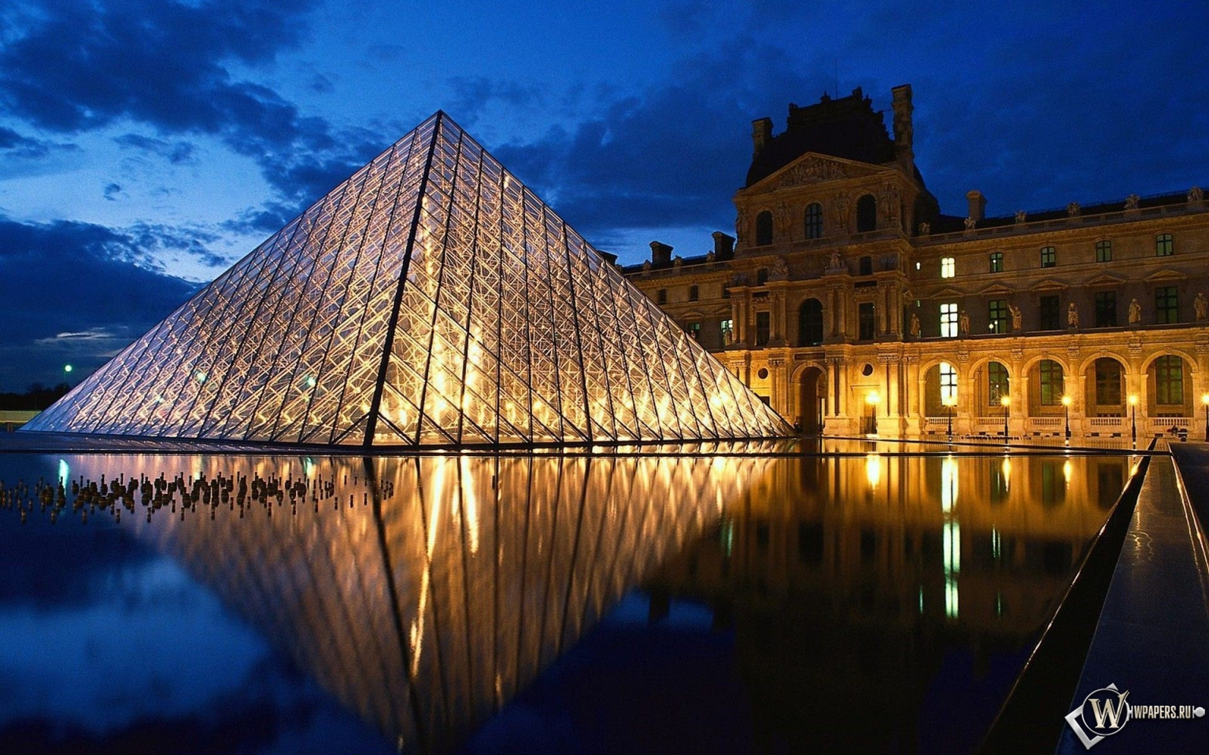
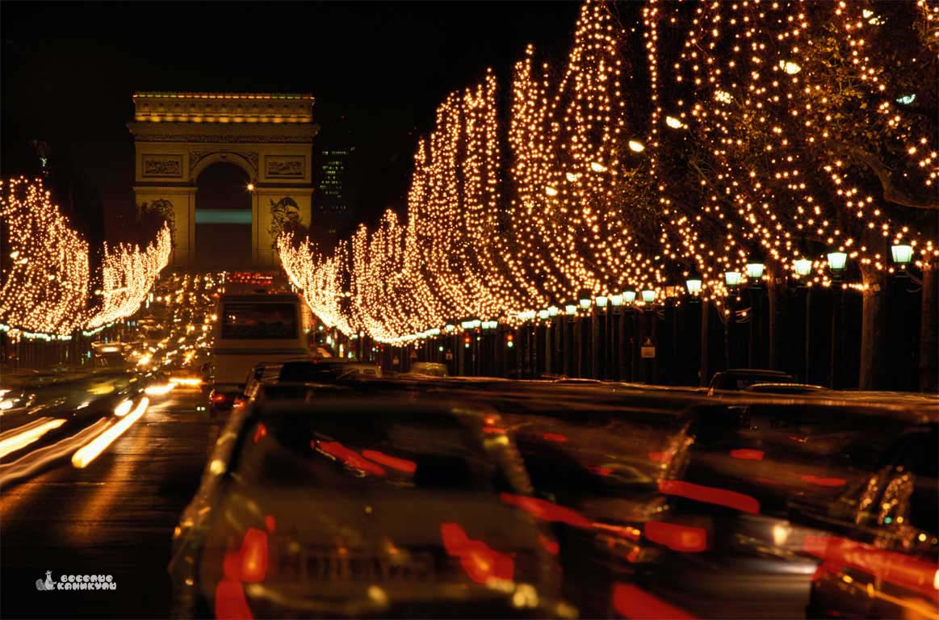
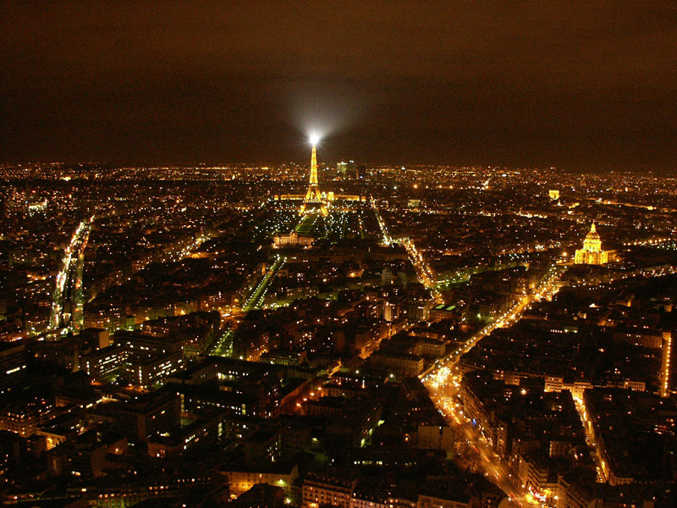
Все, що я знаю про Париж
Виконала учениця 10-Б класу Криванчик Софія

Slide 2
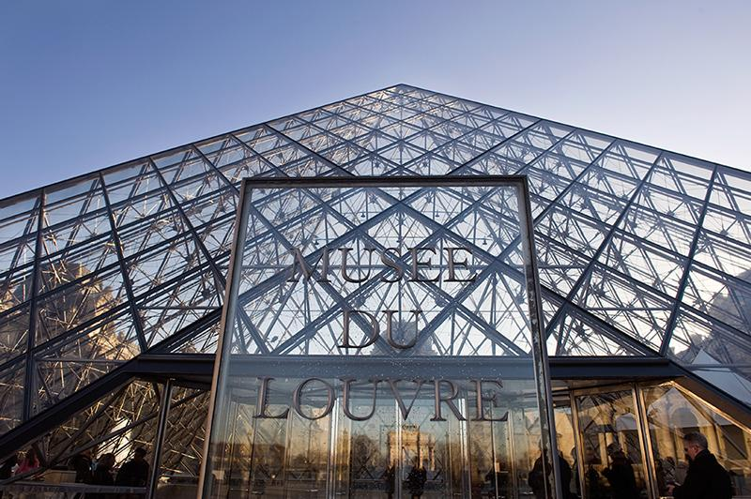
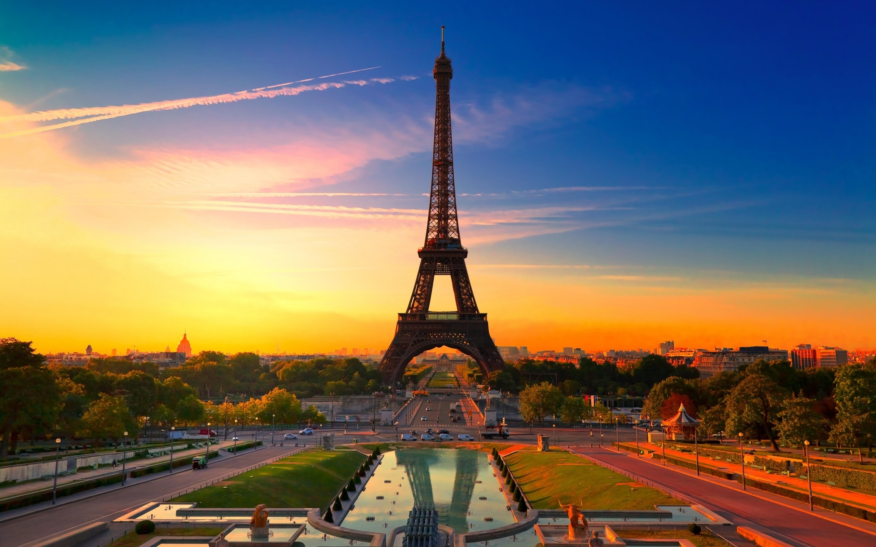
Основні відомості
Дата заснування | в середині III століття до н. е
Площа | 105,40 км²
Щільність населення | 2 233 818 осіб
Телефонний код міста | +33 1
Адреса веб-сайту | ru.parisinfo.com

Slide 4
Освіта і наука
Найвідоміший Паризький Університет — Сорбонна.
Інститут Франції, що складається з 5 академій, головною і найпрестижнішою з яких вважається Французька академія, що стала частиною Інституту в 1803 році. Іншими престижними навчальними закладами є коледж де Фран, вища нормальна школа, католицький інститут, гірнича школа, Національна вища школа красних мистецтв та Національний інститут управління.

Slide 5
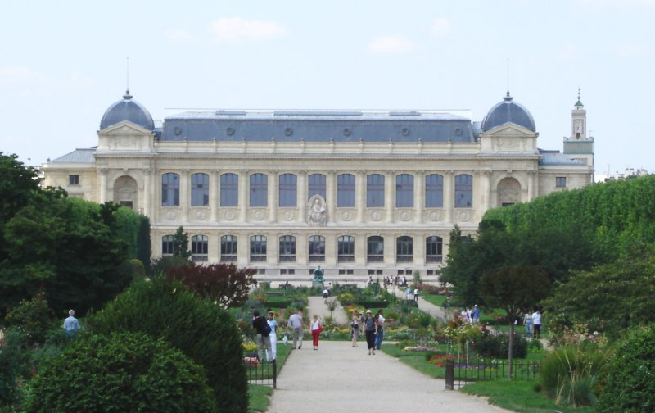
Парки й сади міста
Місто славиться своїми парками й садами, що окрім рекреаційної функції мають неабияке історичне й культурне значіння. Два найстарші сади в самому центрі Парижа — це сад Тюїльрі і Люксембурзький сад. Сад Тюїльрі створено в XVI столітті, на правому березі річки Сена поблизу Лувра, це був палацовий сад, що існує й досі. Люксембурзький сад, на лівому березі річки, в минулому належав приватному замку, і був побудований для Марії Медичі в 1625 році.

Slide 6
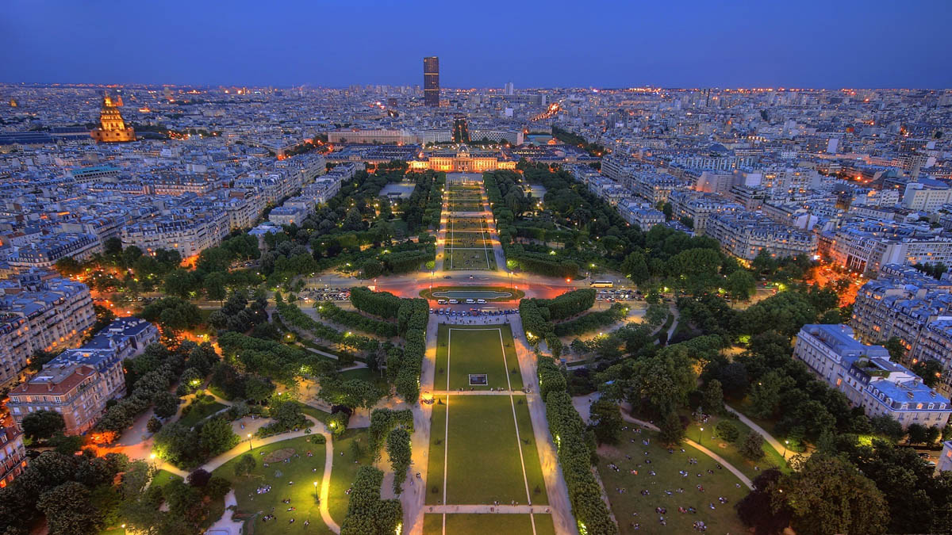
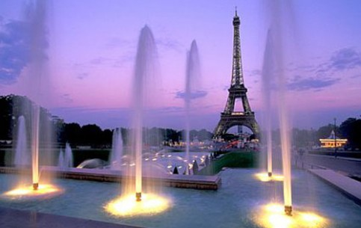
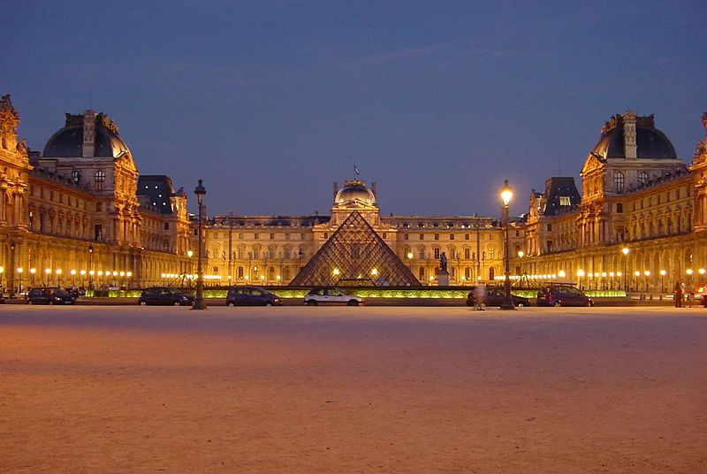
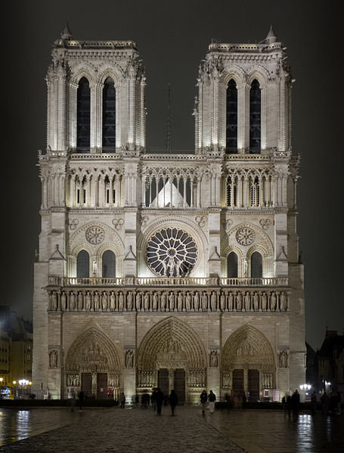
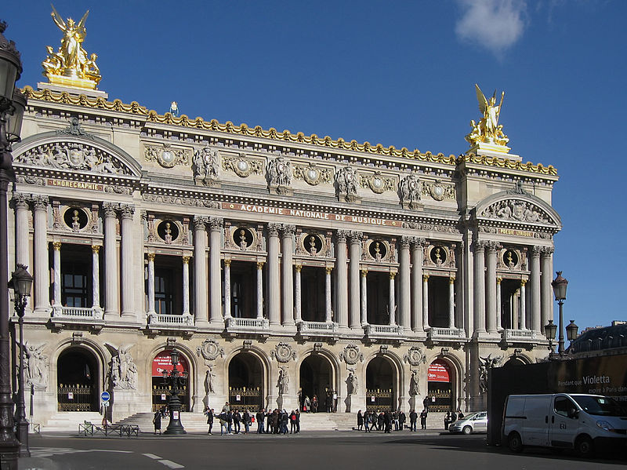
Екскурсійна програма
Тріумфальна арка
Єлисейські поля
Паризька Національна опера
Ейфелева вежа
Собор Паризької Богоматері
Лувр

Slide 7
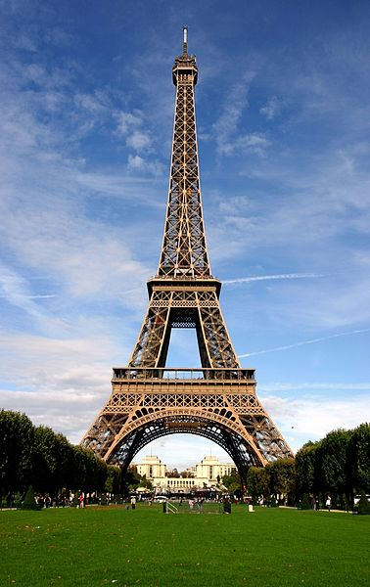
Ейфелева вежа - архітектурна пам'ятка Парижа, розміщена на Марсовому полі, символ сучасної Франції. Вежу названо на честь її конструктора Густава Ейфеля. Сам Ейфель називав її 300-метровою вежею.

Slide 8
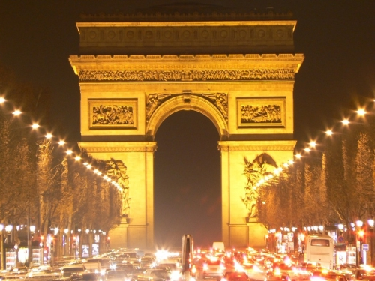
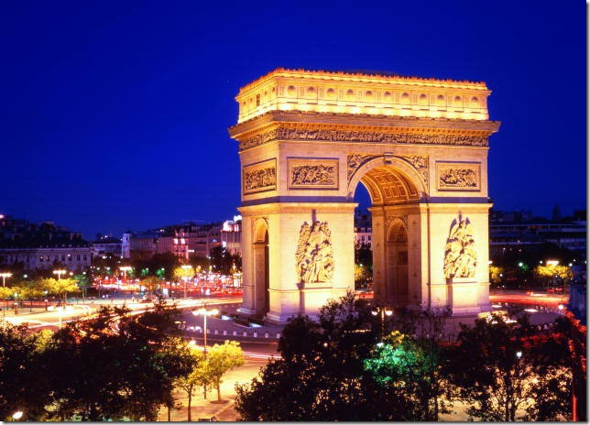
Тріумфальна арка — монументальне оформлення проїзду або урочиста споруда на честь військових перемог і знаменних подій, споруда на честь видатної особи чи події — брама з одним або трьома арочними отворами, прикрашена скульптурами і написами.

Slide 9
Єлисейські Поля — одна з головних магіст- ралей Парижа. Назва по- ходить від Елізіума в гре- цькій міфології.
ширина 71 метр
довжина 1915 метрів.
Ця вулиця відома на весь світ своїм буржуазним сти- лем і величезною кількістю шикарних магазинів. У кі- нотеатрах, розташованих
на Єлисейських Полях
часто проходять прем'єри
кінофільмів за участю бага-
тьох кінозірок.

Slide 10
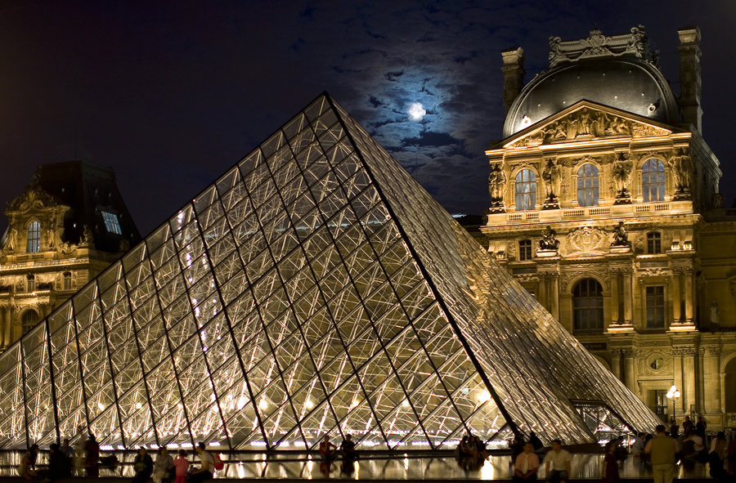
Лувр — один з найбільших музеїв світу,
розташований на правому березі Сени
в першому окрузі Парижа. Музей Лувр
демонструє 35 000 експонатів, від най-
давніших часів до 19 століття на площі
понад 60 000 м².

Slide 11
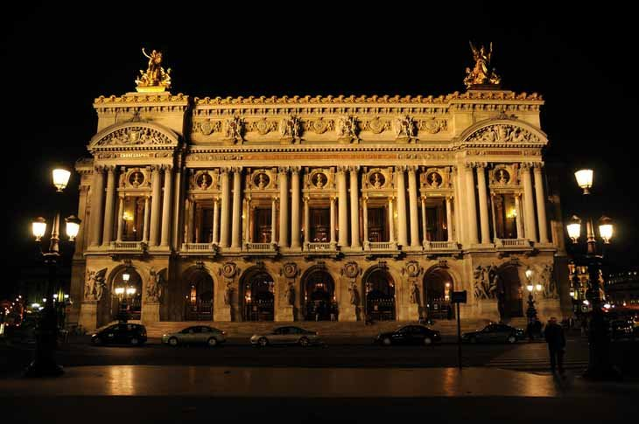
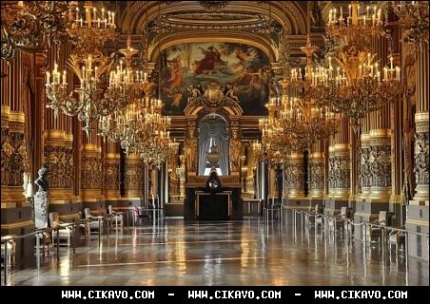
Державна паризька
опера — державна установа
в Парижі, що займається розвитком
оперного, балетного та класичного
музичного мистецтва.
Паризька опера існує протягом більш ніж чотирьох століть
на сценах різних театрів. 1669 року отримала офіційний ста-
тус і назву — «Королівська академія музики»
«Опера» в кінці XVII століття в Парижі була офіційним
придворним театром.

Slide 12
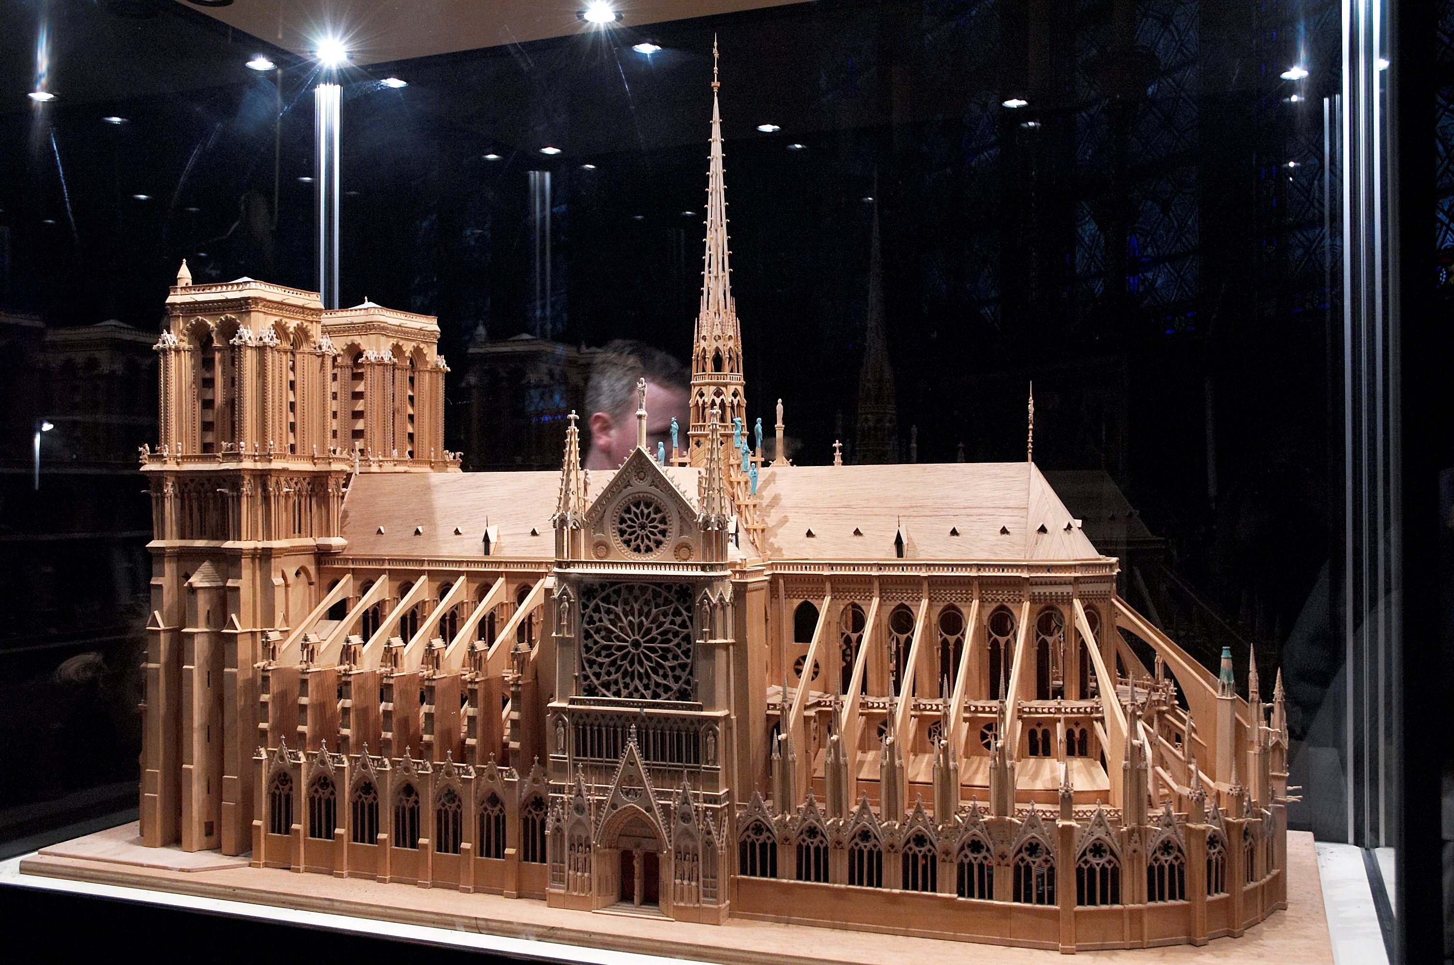

Slide 13
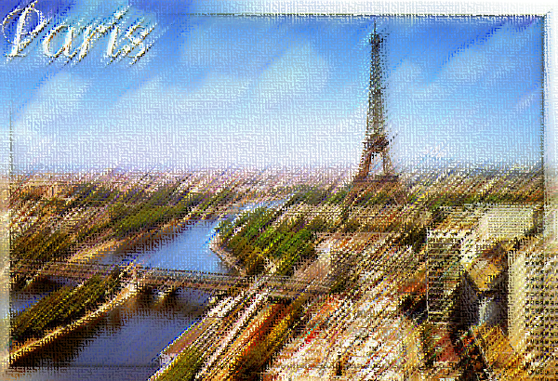
Франція посідає перше місце в Європі і третє місце в світі за кількістю відвідувань туристів!

Slide 14
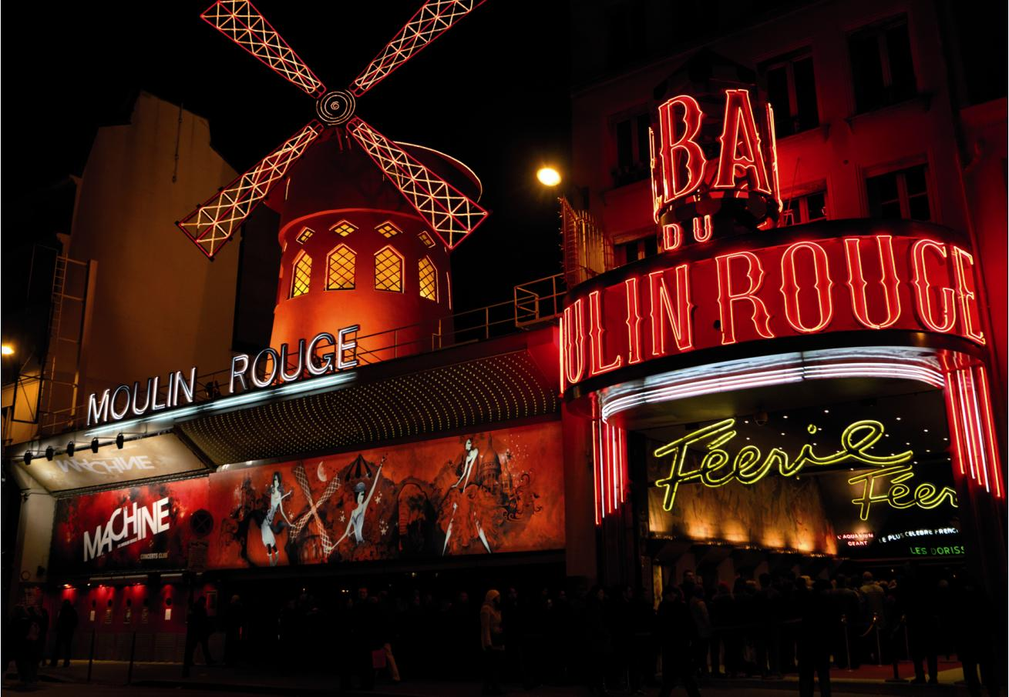
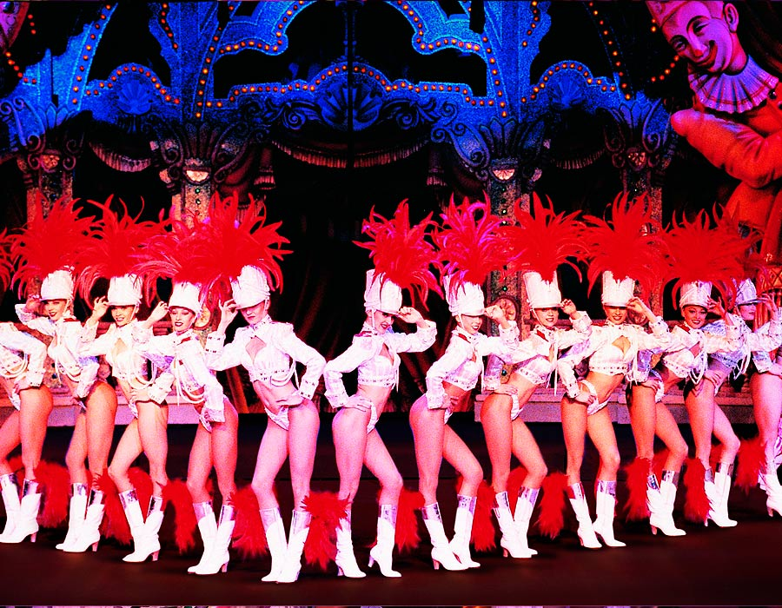
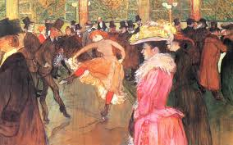
Moulin Rouge
Мулен Руж — знамените класичне кабаре в Парижі, побудоване в 1889 року. Мулен Руж — одна з визначних пам'яток французької столиці. Розташоване в18 муніципальному окрузі, на бульварі Кліші, в кварталі червоних ліхтарів поблизу площі Пігаль. В " Мулен Руж " збиралися не тільки представники середнього класу, але й аристократи, люди мистецтва (Пікассо, Оскар Уайльд) і навіть члени королівських сімей, наприклад, принц Уельський.

Slide 15
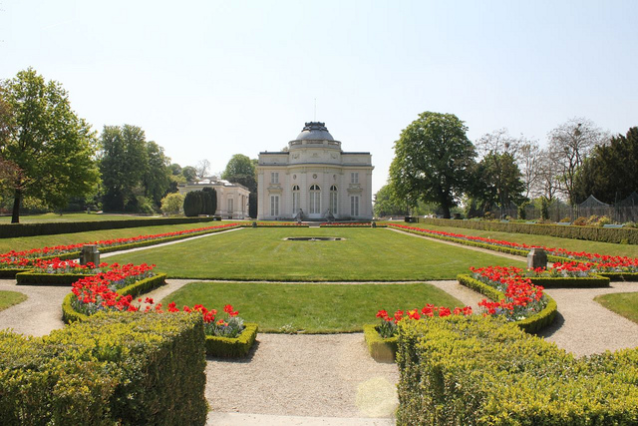
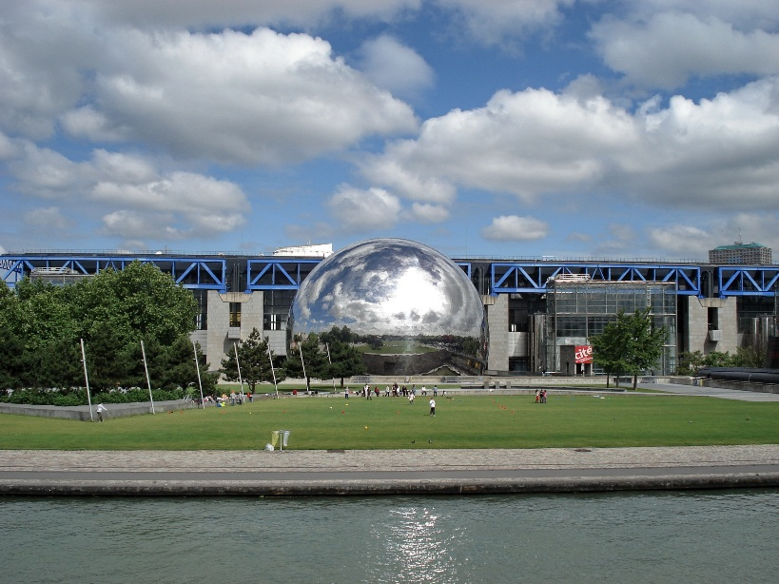
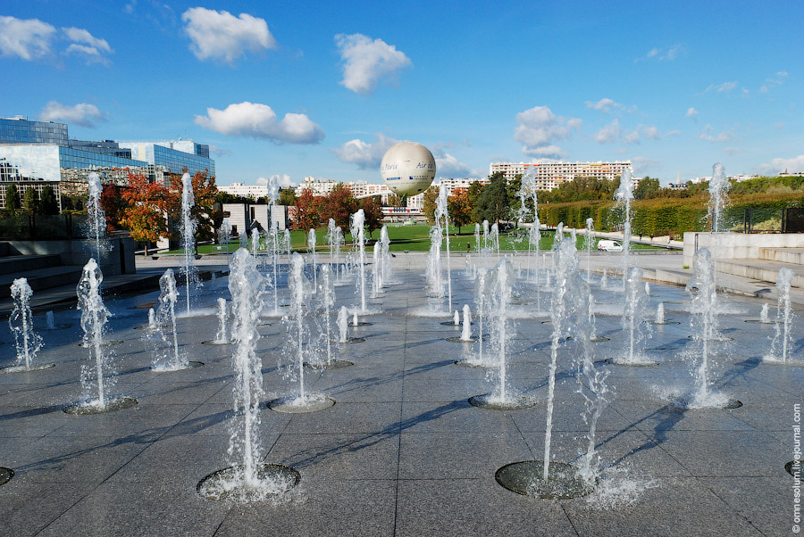
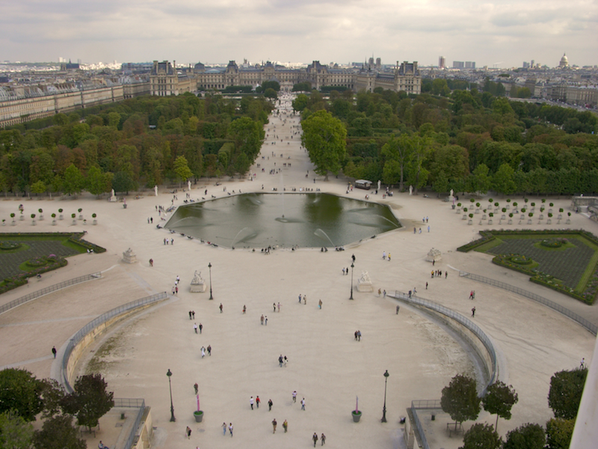
Багатель
Парк Ла-Вилетт
Парк Андре Сітроена
Сад Тюїльрі

Slide 16
Амелі – одне з найпо- пулярніших фільмів Франції

Slide 17
Не дивлячись на те, що Париж є чи не найвідвідуванішим туристами містом світу, існує безліч фактів про це місто, які залишаються маловідомими…

Slide 18
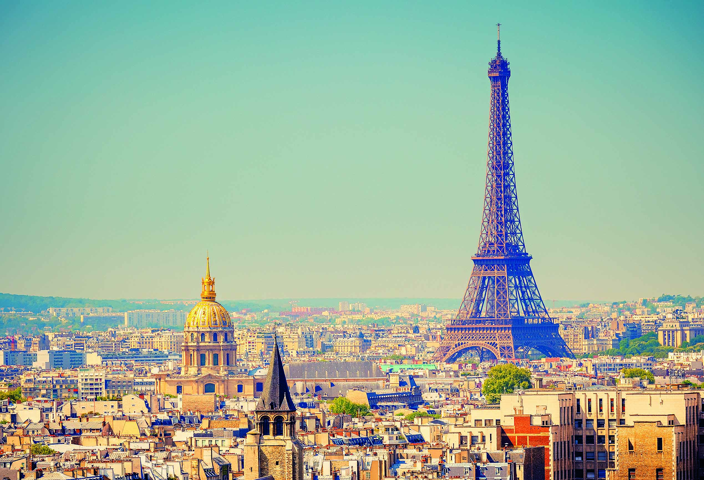
Філіп Меєр: «Париж – це місто, яким треба ходити або в крайньому разі їздити велосипедом» Париж – місто, яке водночас і відоме, і невідоме нашим співвітчизникам. Здебільшого столиця Франції залишається чи точкою на європейській мапі, чи, як для української масової свідомості, місцем розгортання подій романів Віктора Ґюго, Александра Дюма, Еміля Золя тощо, чи краєм, оспіваним Сержем Гінзбургом, Шарлем Азнавуром чи Едіт Піаф.

Slide 19
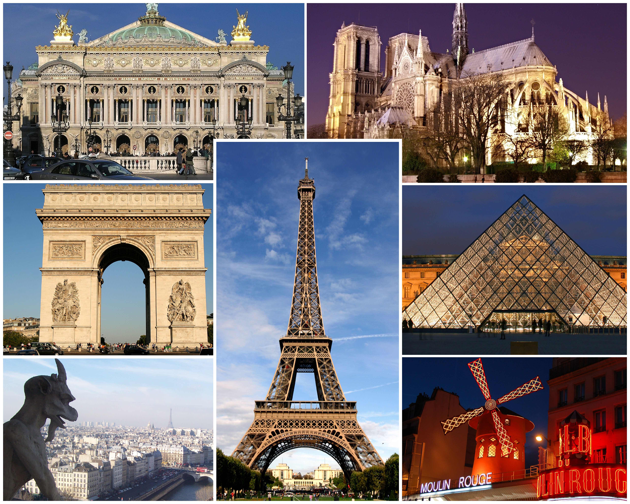
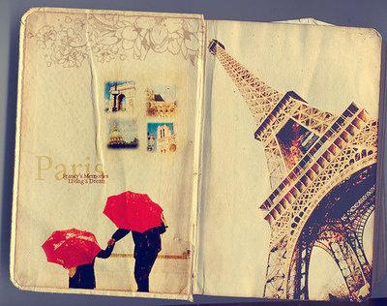
Париж незвичайний, і багатогранний…
The end

